Slide 1
응용소프트웨어 프로젝트
김유찬 200711178
노은성 201315052
김유정 201311199
홍소영 201211320

Slide 2

팀 구성
김유찬
(팀장&개발)
노은성
(개발)
김유정
(개발)
홍소영
(개발)

Slide 3
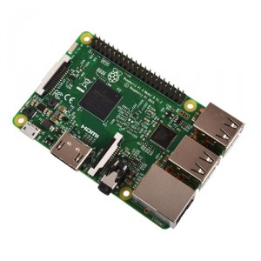

주제
라즈베리파이를 이용한 도망가는 알람시계

Slide 4
주제
라즈베리파이를 이용한 도망가는 알람시계
리눅스 운영체제가 돌아가는 소형 컴퓨터
Notes:
리눅스 운영체제가 돌아가는 싱글 보드 컴퓨터로 성능이 뛰어나면서 가격이 저렴함

Slide 5
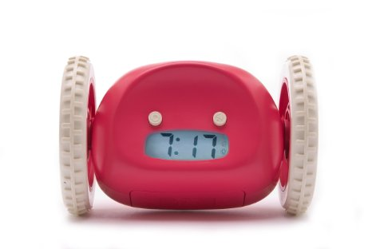
기존 제품
무작정 움직임 → 사용자가 감지되면 그때 그때 반응해서 도망

Slide 6
기능
시계
알람 기능
사용자를 감지
감지되면 모터돌기로 반응
Notes:
거리센서; 적외선(이미지) 혹은 초음파

Slide 7
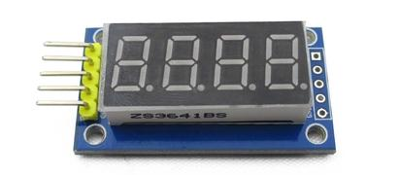

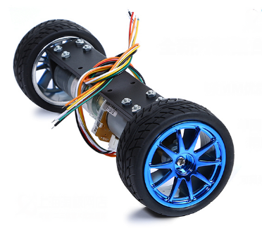
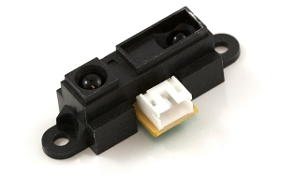
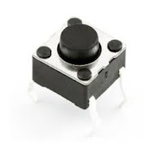
기능
구성
시계
알람 기능
→ 어떻게 끄지? 일단 버튼
사용자를 감지
감지되면 모터돌기로 반응
Notes:
라즈베리파이 본체와, 시계디스플레이, 거리센서(초음파 혹은 적외선), 스피커로 구성

Slide 8
감사합니다

